Slide 1
আজকের ক্লাসে সবাইকে স্বাগত

Slide 2
শিক্ষক পরিচিতি
পাঠ পরিচিতি
মোঃ মনিরুজ্জামান মিয়া
সহকারী প্রধান শিক্ষক
ইসলামপুর এফ, ইউ উচ্চ বিদ্যালয়
ধাপেরহাট, সাদুল্লাপুর, গাইবান্ধা।
monirsarker79@gmail.com
মোবাইলঃ ০১৭২৮১৬৬১১৬
বাংলাদেশ ও বিশ্বপরিচয়
শ্রেণিঃ অষ্টম
বাংলাদেশের সামাজিক সমস্যা
দশম অধ্যায়

Slide 3
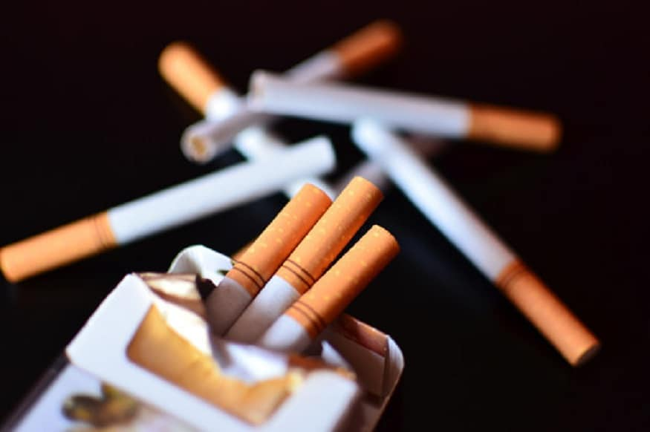
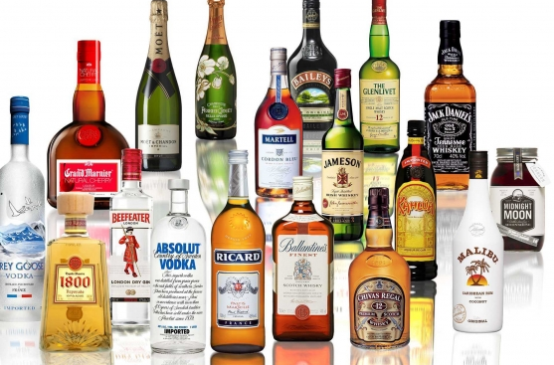
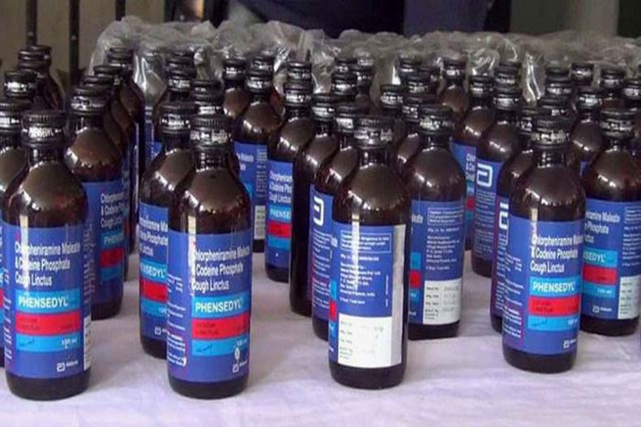
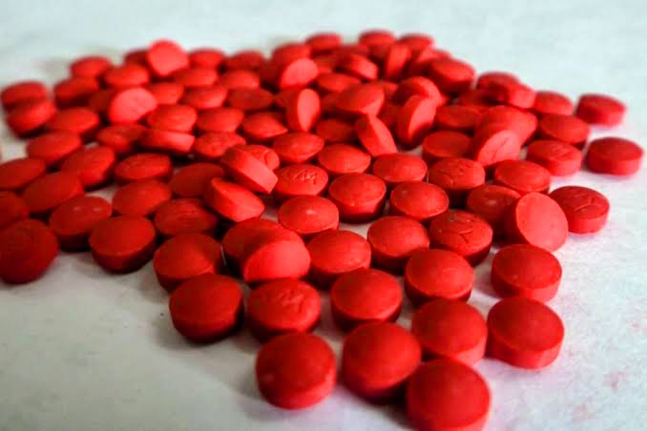
ছবি গুলো মনোযোগসহ দেখে প্রশ্নগুলোর উত্তর চেয়ার চেষ্টা কর...
সিগারেট
মদ
মাদক দ্রব্য
মাদক গ্রহণ করলে কী হয়?
এগুলো কী?
মাদকাসক্ত হয়।
ফেনসিডিল
ইয়াবা

Slide 4
আজকের পাঠ
মাদকাসক্তির ধারণা ও কারণ

Slide 5
শিখনফল
এ পাঠ শেষে শিক্ষার্থীরা...
মাদকাসক্তি কী তা বলতে পারবে।
মাদকাসক্তির কারণ ও প্রভাব উল্লেখ করতে পারবে।
মাদকাসক্তি প্রতিরোধের উপায় সম্পর্কে বর্ণনা করতে পারবে।

Slide 6
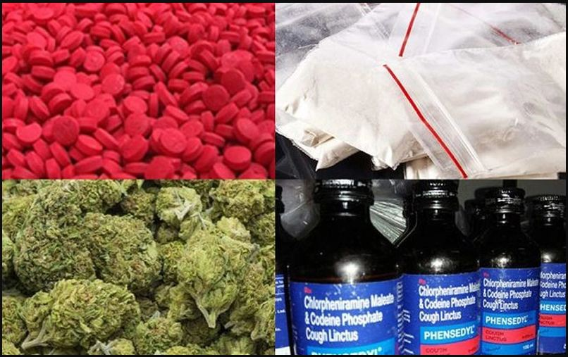
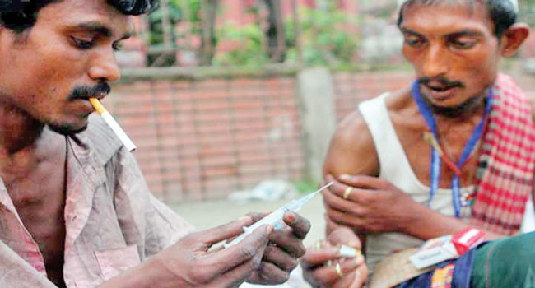
মাদক দ্রব্য
মাদকাসক্ত
মানুষ নেশার জন্য যা ব্যবহার করে তাই মাদক দ্রব্য। আর মাদক দ্রব্য গ্রহণের কারণে যে আসক্তির সৃষ্টি হয় তাকে মাদকাসক্তি বলে।

Slide 7
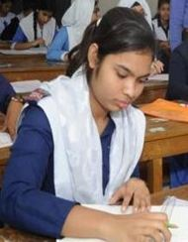
একক কাজ
সময়ঃ ৩ মিনিট
মানুষ নেশার জন্য কী ব্যবহার করে?
মাদকাসক্তি কী?

Slide 8
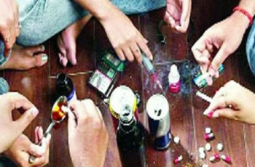
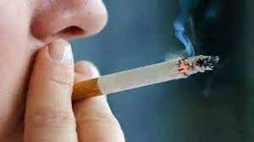
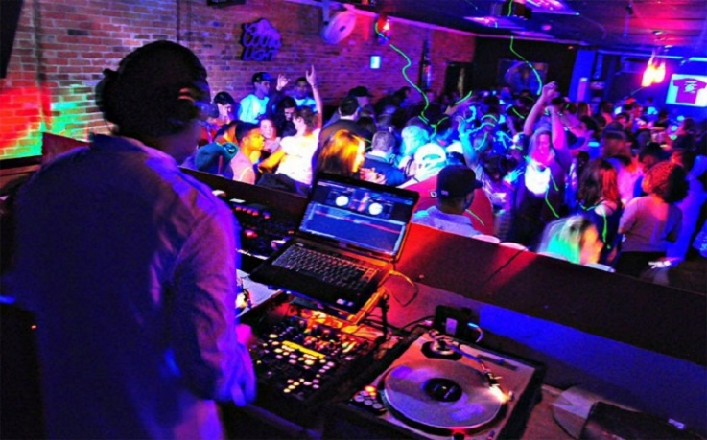
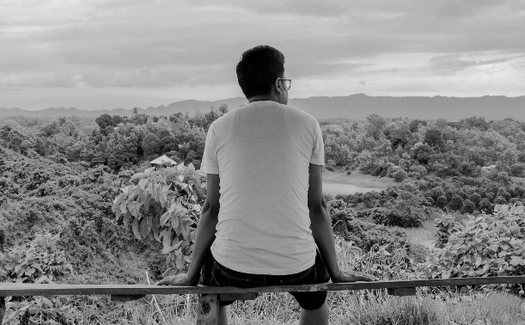
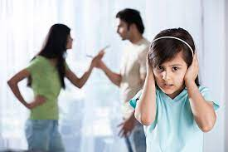
মাদকাসক্তির কারণ...
বন্ধুদের প্ররোচনা
বেকারত্ব
কৌতূহলের বশে
অপসংস্কৃতির প্রভাব
নিঃসঙ্গতা
পারিবারিক অশান্তি

Slide 9
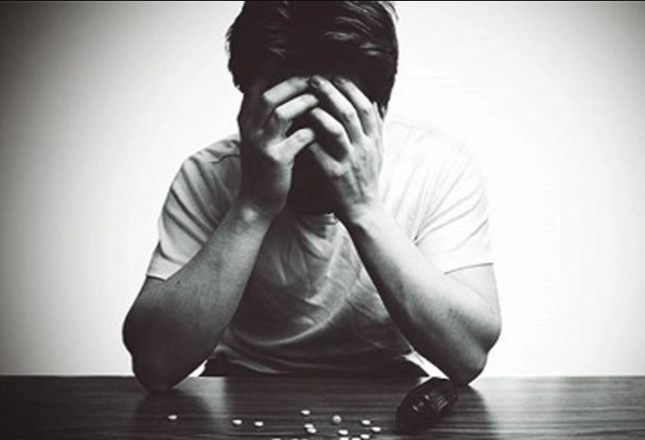
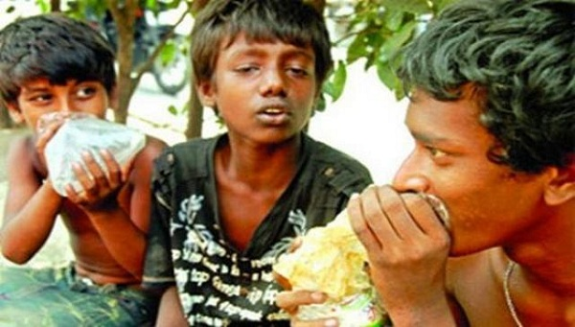
সমবয়সী সঙ্গী-সাথীদের সাথে মেলামেশার মাধ্যমে মাদকাসক্তির সূত্রপাত,
কৌতূহলবশত অনেকে মাদকাসক্ত হয়ে পড়ে,
হতাশাজনিত কারণে অনেকে মাদকাসক্ত হয়ে পড়ে,
প্রিয়জনের মৃত্যু,

Slide 10
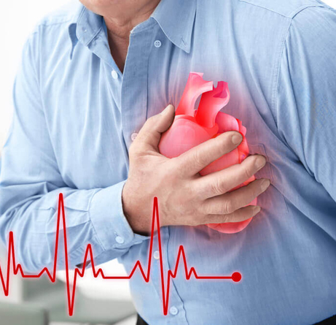
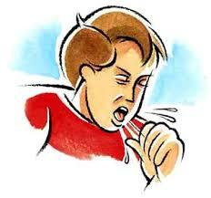
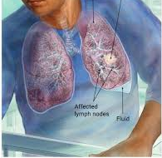
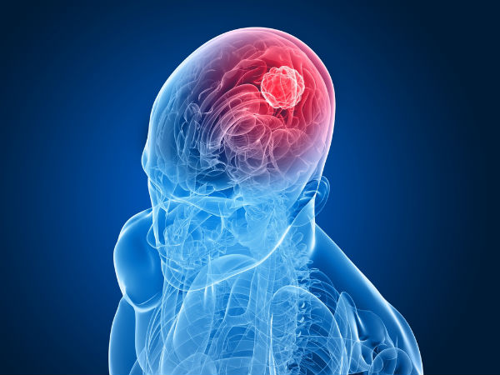
মাদকাসক্তির প্রভাব
হৃদরোগ
যক্ষা ও শ্বাসকষ্ট
ক্যান্সার
ব্রেইন ক্যান্সার

Slide 11
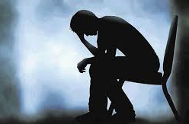
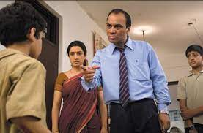
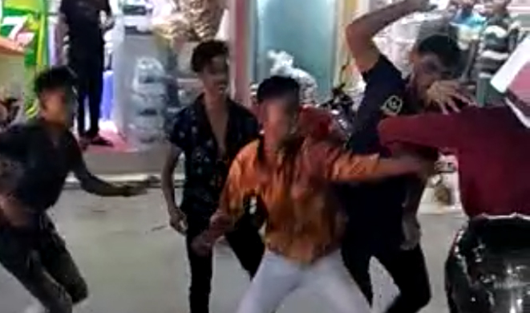
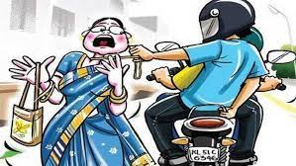
মাদকাসক্তির প্রভাব
হতাশা ও হীনমন্যতা ভোগা
পারিবারিক অশান্তি
সামাজিক নৈরাজ্য
হত্যা ও রাহাজানি
চুরি ও ছিনতাই

Slide 12
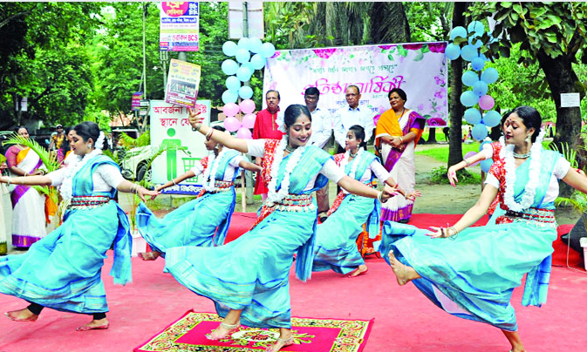
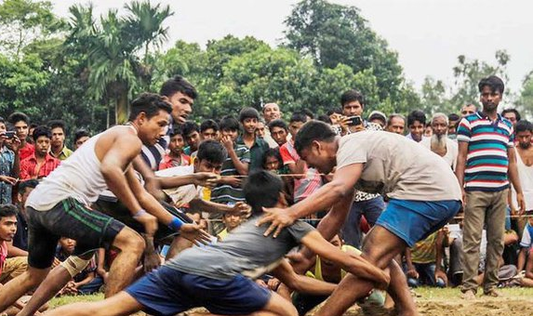
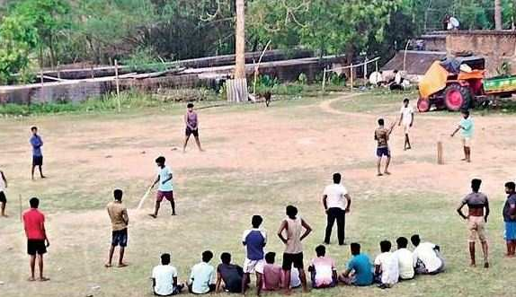
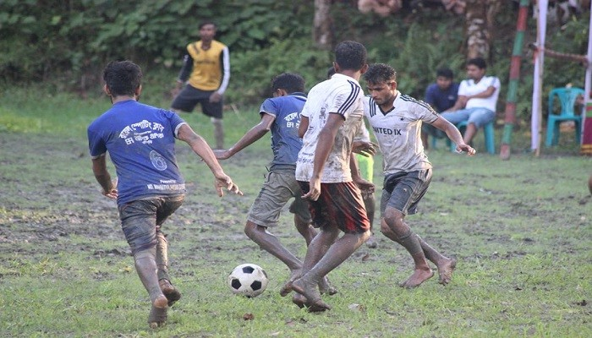
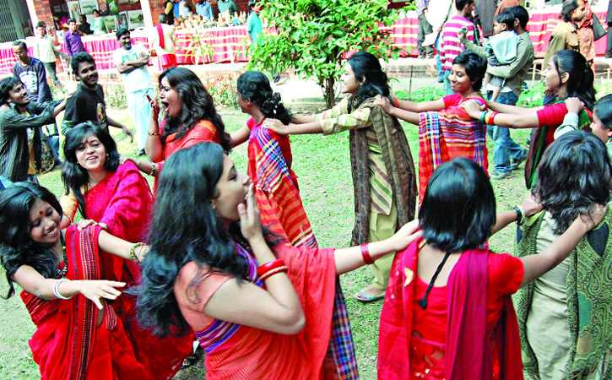
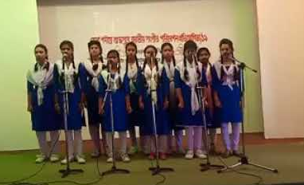
মাদকাসক্তি প্রতিরোধের উপায়
সুস্থ চিত্ত-বিনোদনের মাধ্যমে অনেকাংশেই মাদকাসক্তি থেকে প্রতিরোধ করা সম্ভব।

Slide 13
মাদকাসক্তি প্রতিরোধে করণীয়
মাদকাসক্তি প্রতিরোধে সামাজে নৈতিক শিক্ষাকে গুরুত্ব দিতে হবে।
সন্তানদের ধর্মীয় ও নৈতিক মূল্যবোধ শেখানো উচিত।
শিক্ষা প্রতিষ্ঠান ও ধর্মীয় প্রতিষ্ঠান এবং ক্লাব-সমিতি প্রভৃতি সামাজিক সাংস্কৃতিক সংগঠনের মাধ্যমে মাদকাসক্তি প্রতিরোধে কাউন্সেলিং করতে হবে।
মাদক বিরোধী সচেতনতা বৃদ্ধি ও বিজ্ঞাপন প্রচার বন্ধ করতে হবে।

Slide 14
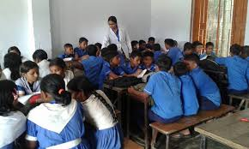
দলীয় কাজ
মাদকাশক্তির কারণ ও প্রভাব দলে আলোচনা করে বর্ণনা কর।

Slide 15
মূল্যায়ন
মাদকাসক্তি কাকে বলে?
মাদকাসক্তির দু’টি কারন উল্লেখ কর।
মাদক গ্রহণ করলে কী কী রোগ হতে পারে?

Slide 16
বাড়ির কাজ
মাদকাসক্তি প্রতিরোধে করণীয় বর্ণনা কর।

Slide 17
ধন্যবাদ

